Slide 1
모바일 SW 13조 발표 2016125029 서민철 2016125040 오혁진 2016125079 한기찬
01

Slide 2
자동제세동기(AED) 위치 찾기
02

Slide 3
뭐하는 어플인가?
03

Slide 4
공공데이터포털 전국 AED 정보 API
04

Slide 5
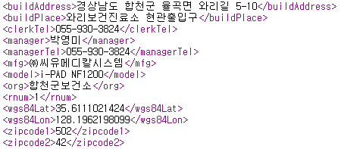
05

Slide 6
API에서 제공하는 AED 정보 + MAP API와 연동
06

Slide 7
위급상황 발생 시 사용자가 빠르게 AED를 찾을 수 있도록 + 그 외 필수 조치들을 간단하게
07

Slide 8
MAP API의 종류 GooGLE, Naver, DAUM
08

Slide 9
왜 필요한가?
09

Slide 10
심정지, 골든타임 잡아라…최초목격자 응급처치땐 생존 1.85배↑ 심정지 환자 최초 목격자가 119 구급대 도착 전 심폐소생술(CPR)을 하면 환자 생존율이 1.85배 높아지는 것으로 나타났다. 소방 관계자는 "골든타임 내에 목격자가 신속하게 심폐소생술을 하면 심정지 환자 생존에 큰 영향이 미치는 것을 확인했다"고 밝혔다. 특히 일반인이 자동심장충격기(AED)를 사용했을 때는 사용하지 않을 때(11.1％)와 비교해 4.5배 높은 것으로 나타났다. 다만 지난해 일반인이 자동심장충격기를 사용한 경우는 22건에 그쳤다.
연합뉴스
10

Slide 11
GOLDEN TIME 사고 발생 이후 피해를 최소화하기 위해 치료가 행해져야 하는 제한시간
11

Slide 12
GOLDEN TIME 심장정지 환자의 CPR 골든타임 5분
12

Slide 13
GOLDEN TIME 심장정지 환자의 CPR 골든타임 5분
최대한 빠른 조치
13

Slide 14

주변에 도와줄 사람들이 충분한 경우
14

Slide 15
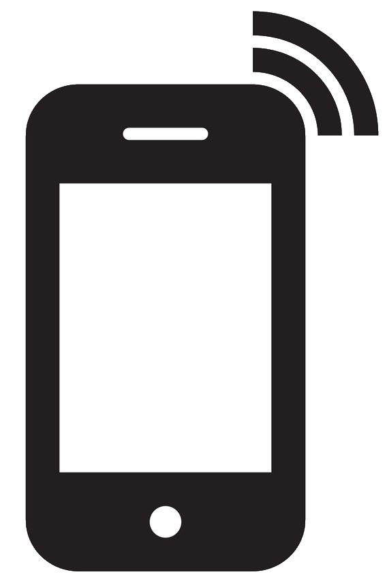
15

Slide 16

CPR
16

Slide 17


CPR
AED
17

Slide 18
CPR
AED
AED의 정확한 위치를 숙지하고 있는가?
18

Slide 19
CPR
AED
AED의 정확한 위치를 숙지하고 있는가?
19

Slide 20
주변에 도와줄 사람들이 부족한 경우
20

Slide 21
휴대폰으로
주소 확인 후
119 신고
21

Slide 22
AED
휴대폰으로
주소 확인 후
119 신고
가까이 AED가 없고
가져다줄 사람도 없는 경우
포기
22

Slide 23
하는 방법을 정확히 숙지하고 있는가?
AED
휴대폰으로
주소 확인 후
119 신고
CPR
가까이 AED가 없고
가져다줄 사람도 없는 경우
포기
23

Slide 24
어플이 있다면?
24

Slide 25
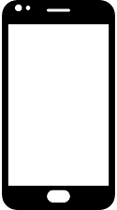

어플 실행
2019.09.10 / 20:36:45
화전동 중앙로 122-21
심정지 환자 발생
버튼을 누르면
현 위치로
119에 신고
25

Slide 26
어플 실행
2019.09.10 / 20:36:45
화전동 중앙로 122-21
심정지 환자 발생
버튼을 누르면
현 위치로
119에 신고
AED
가까운 AED 확인 후 해당 건물에 연락
26

Slide 27
어플 실행
2019.09.10 / 20:36:45
화전동 중앙로 122-21
심정지 환자 발생
정확한 방법을 확인하며 CRP 실시
CPR
버튼을 누르면
현 위치로
119에 신고
AED
가까운 AED 확인 후 해당 건물에 연락
27

Slide 28
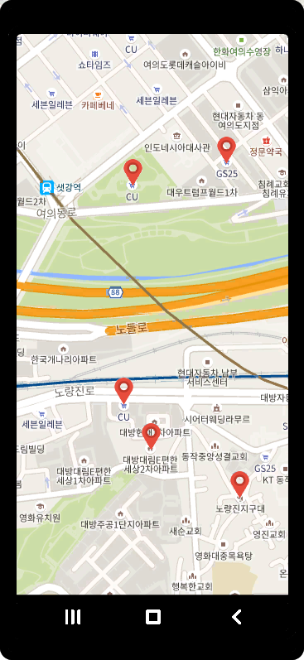
메인화면 UI
현 위치
경기도 고양시 덕양구 화전동 항공대학로 76
현 위치를 기반으로 주변 AED 탐색
마커 터치 시 해당 AED의 상세정보 출력
신고 버튼 터치 시 현 위치로 신고 기능
CU 화전양지마을점
화전동 중앙로 122-21
AED 보유 현황: 1대
상세 위치: 편의점 현관 출입구
담당자: 홍길동 (010-3243-5678)
TEL: 02-6154-2557
현 위치로 신고하기
28

Slide 29

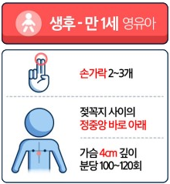
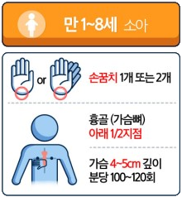
CRP 순서 UI
간단한 그림으로 CRP 순서 표시
연령에 따라 다른 CPR 방법
29

Slide 30
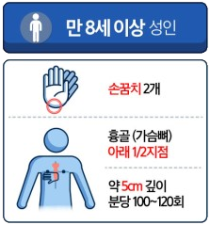
CRP 순서 UI
간단한 그림으로 CRP 순서 표시
연령에 따라 다른 CPR 방법
30

Slide 31
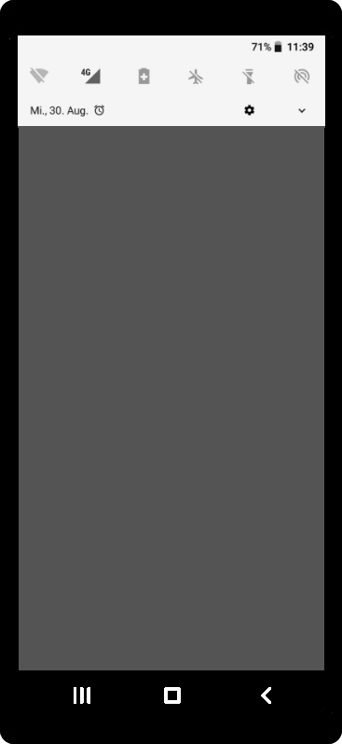
자동 도움 요청 기능
♥ AED 탐색기 오전 11:39
[긴급] 150m 거리에 심정지 환자 발생!
현 위치로부터 30m 근방에 AED가 있습니다.
알림 설정 지우기
신고 버튼 터치 시
해당 어플을 설치한 사람들 중
주변에 위치한 사람들에게 알람 전송
31

